Slide 1

Bem vindo a Oficina Prestação de Contas

Slide 2
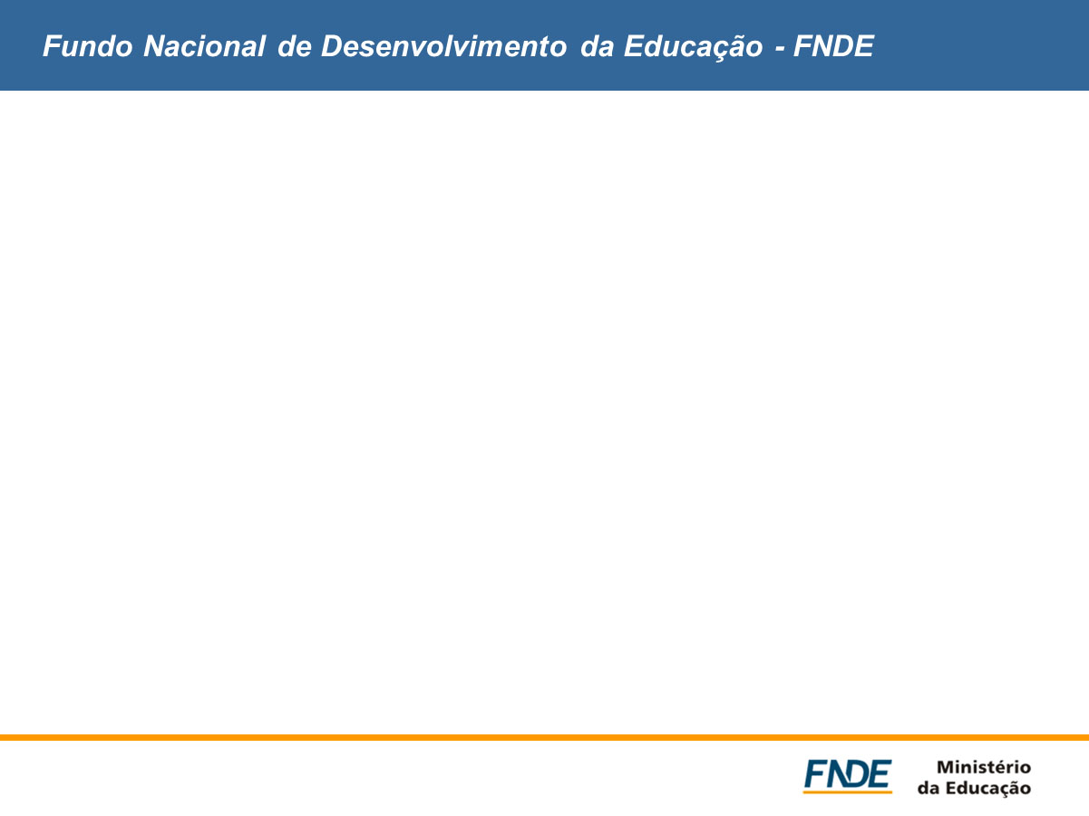
Por que é preciso prestar contas ?
Constituição Federal de 1988.
Art. 70, parágrafo único.
“Prestará contas qualquer pessoa física ou jurídica, pública ou privada, que utilize, arrecade, guarde, gerencie ou administre dinheiros, bens e valores públicos ou pelos quais a União responda, ou que, em nome desta, assuma obrigações de natureza pecuniária”.
OBS:
Contudo, a exigência de prestação de contas para quem se responsabiliza por recursos públicos é mais antiga do que a Carta Magna de 1988.
O Decreto-Lei nº 200/67, por exemplo, já tratava do assunto. Assim, quem recebe recursos repassados pelo Governo Federal por meio de transferências legais ou de convênios, em razão dos dispositivos legais acima, também assume esta obrigação.

Slide 3
Como é analisada a prestação de contas ?
Prestação de Contas: Análise Técnica + Análise Financeira
Análise Técnica: Cumprimento do Objeto.
Análise Financeira: Nexo de causalidade
Relação de Pagamento x Pagamentos Efetuados x Extratos bancários

Slide 4
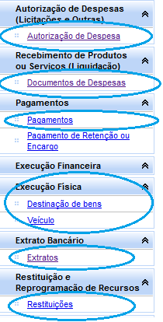
Ciclo Prestação de Contas no SIGPC
Dados da Licitação
Notas Fiscais, etc
Respectivos pagamentos
Preenche-se os dados referentes à execução física – Cumprimento do Objeto.
Dados do extrato banário, e preenchimento de rendimentos auferidos.
Preenchimento dados GRU

Slide 5
Devolução de Recursos ao FNDE
Casos em que há devolução de recursos ao FNDE, obrigatoriamente:
Despesa Impugnada: Ex. Despesas sem finalidade com o objeto.
2) Despesa não Comprovada: Ex. débito no extrato bancário sem respectiva comprovação.
3) Não aplicação dos Recursos no mercado financeiro.

Slide 6
Quando há troca de prefeitos, o novo gestor assume alguma responsabilidade?
No caso de mudança na gestão municipal, é importante atentar-se ao que diz a Súmula 230 do Tribunal de Contas da União (TCU):
"Compete ao prefeito sucessor apresentar as contas referentes aos recursos federais recebidos por seu antecessor, quando este não o tiver feito ou, na impossibilidade de fazê-lo, adotar as medidas legais visando ao resguardo do patrimônio público com a instauração da competente Tomada de Contas Especial, sob a pena de corresponsabilidade".
Em regra, compete ao atual gestor prestar contas dos recursos recebidos pelo município, independente do tempo do seu recebimento.

Slide 7
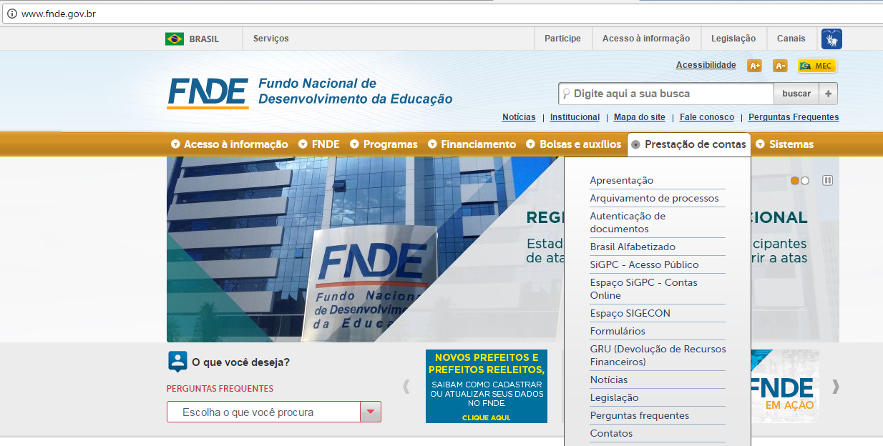
Portal do FNDE (www.fnde.gov.br)

Slide 8
Contato
Muito Obrigado!
Dúvidas e Sugestões:
contasonline.projetos@fnde.gov.br
Atendimento Institucional Central de Atendimento ao Cidadão (ligação gratuita) 0800-616161 (de segunda a sexta-feira, das 8h às 20h.)
getulio.filho@fnde.gov.br

